Slide 1
Графический редактор Paint
Урок 2
ИНСТРУМЕНТЫ РИСОВАНИЯ
КИСТЬ

Slide 2
Набор кистей

Slide 3
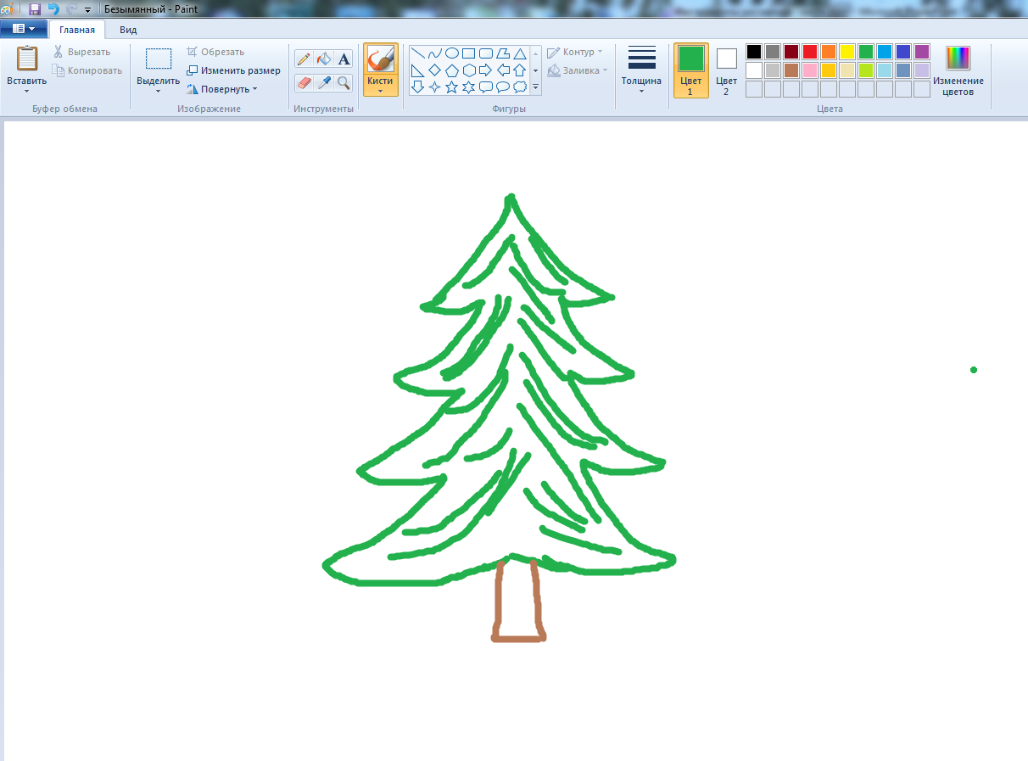
Кисть

Slide 4
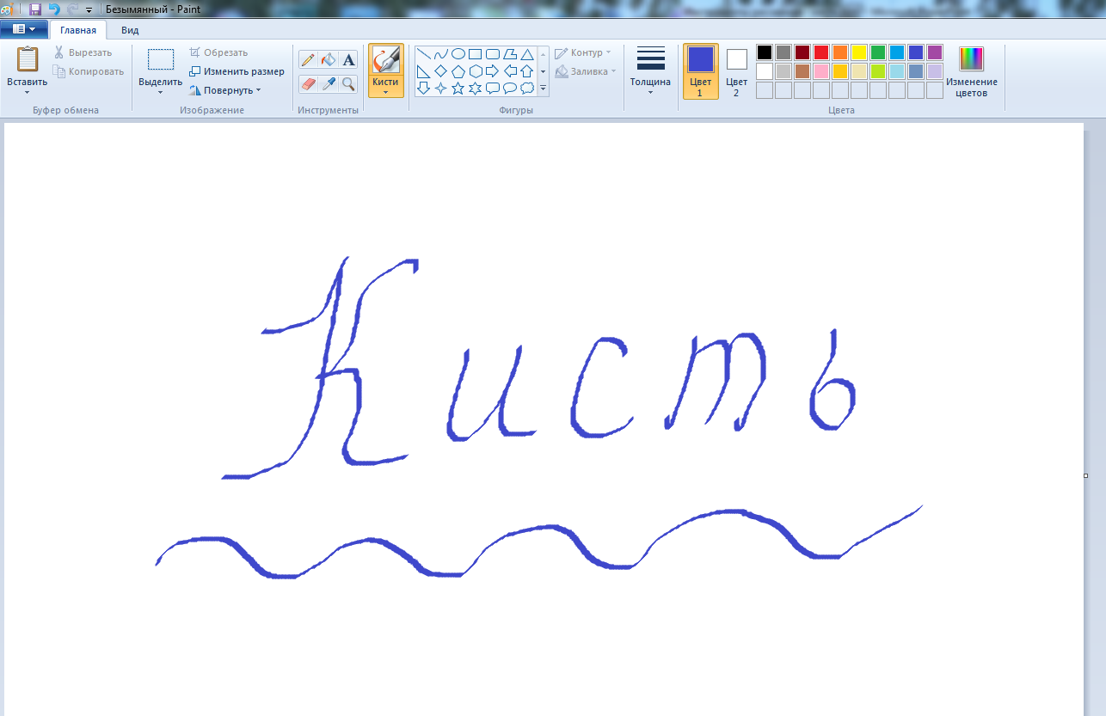
Каллиграфические кисти
Каллигра́фия (от греч. καλλιγραφία — «красивый почерк») — одна из отраслей изобразительного искусства. Ещё каллиграфию часто называют искусством красивого письма.

Slide 5
Распылитель

Slide 6
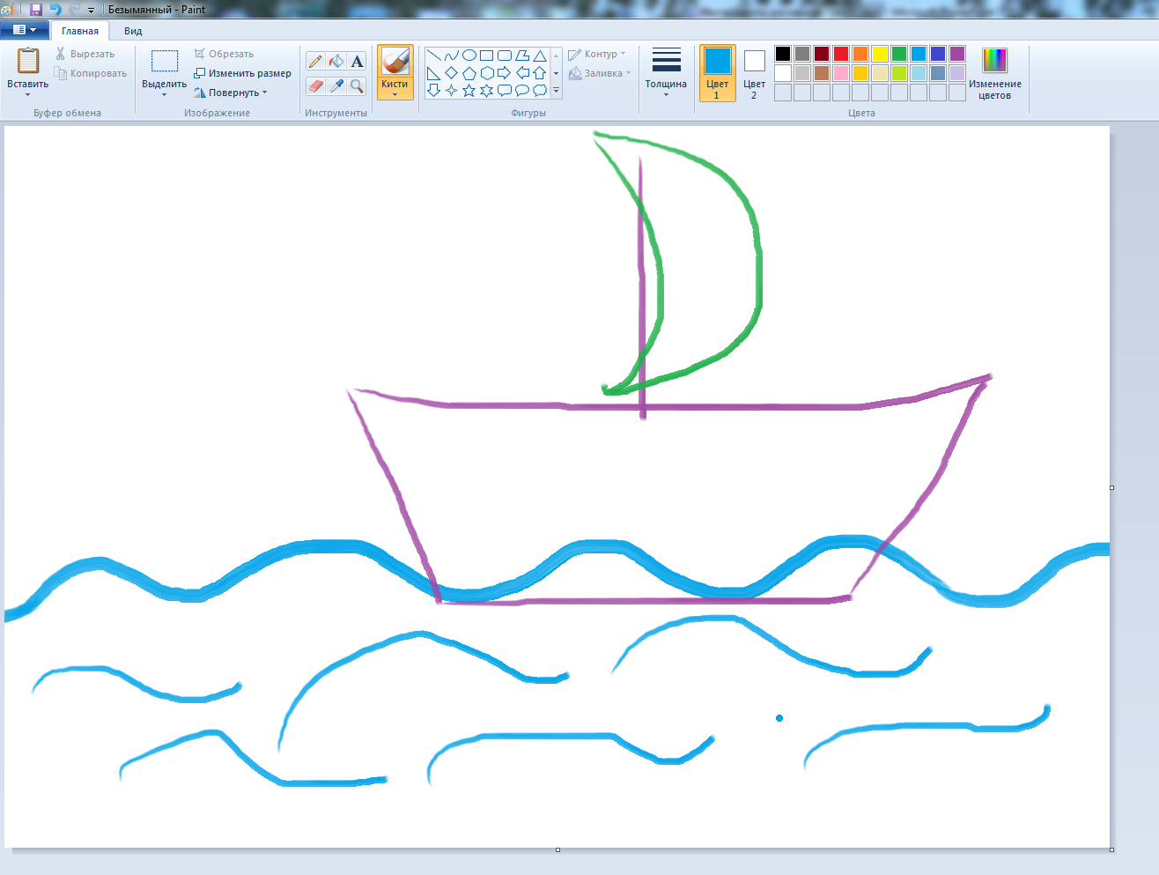
Кисть для масла

Slide 7
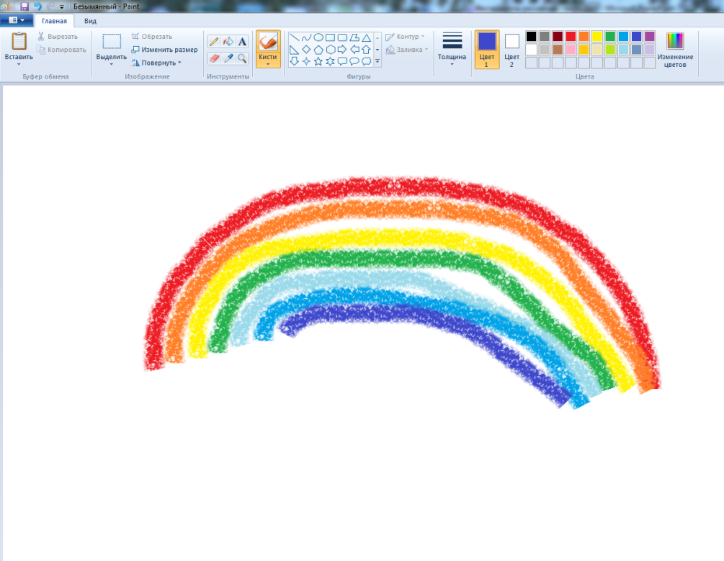
Пастель
Мягкие цветные карандаши для живописи, а также исполненный ими рисунок.

Slide 8
Маркер
МА́РКЕР - цветной фломастер с широким стержнем для выделения строк, слов или отрезков текста, а также для плакатных работ.

Slide 9
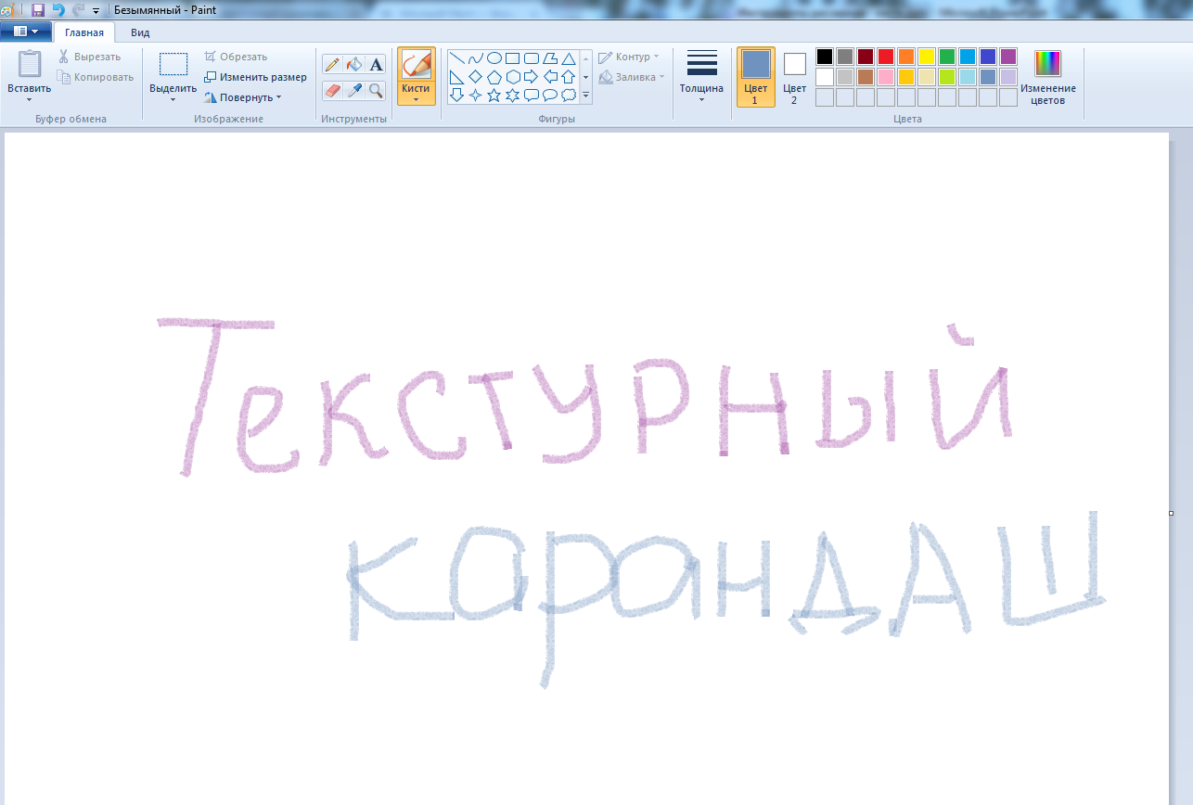
Текстурный карандаш
Текстурный карандаш - тонкая кисть для имитации жесткого карандаша

Slide 10
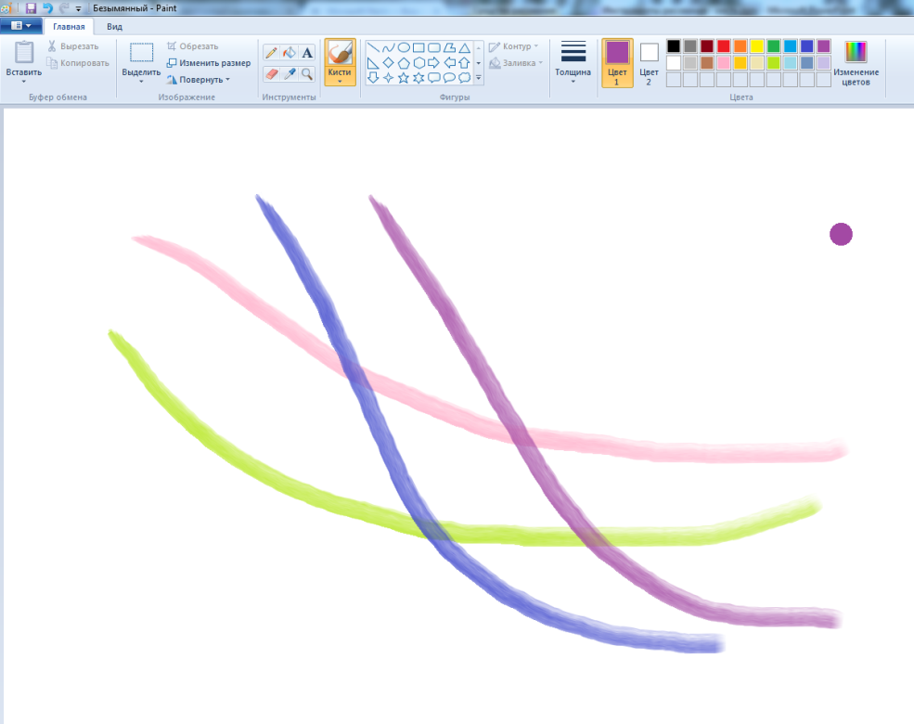
Кисть для акварели
Акварель - полупрозрачная плавная постепенно исчезающая кисть

Slide 11
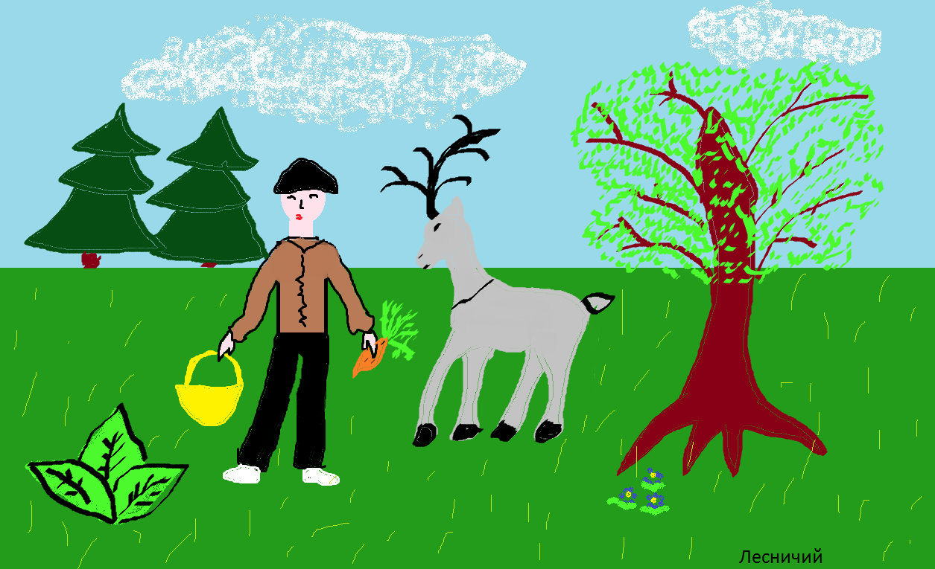

Slide 12
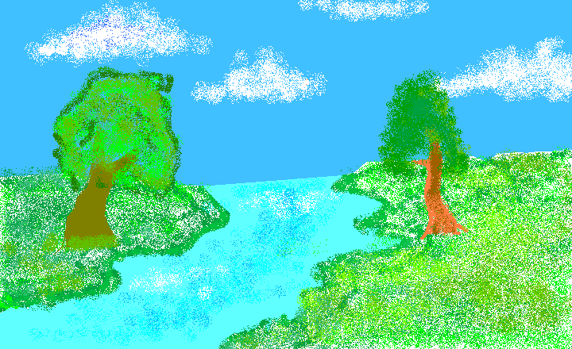

Slide 13
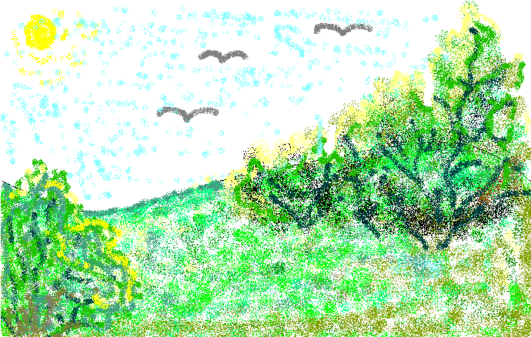

Slide 14
